Slide 1
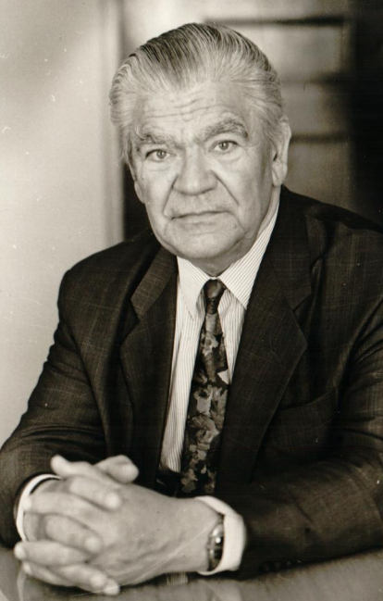
Александр Александрович Никонов 19.08.1918г. - 05.10.1995г.

Slide 6
